Slide 1






CHÀO MỪNG CÁC EM ĐẾN VỚI TIẾT
Toán lớp 1

Slide 2

TOÁN LỚP 1
Các số 7 , 8 , 9

Slide 3

Cả lớp cùng nghe bài Bé tập đếm

Slide 4
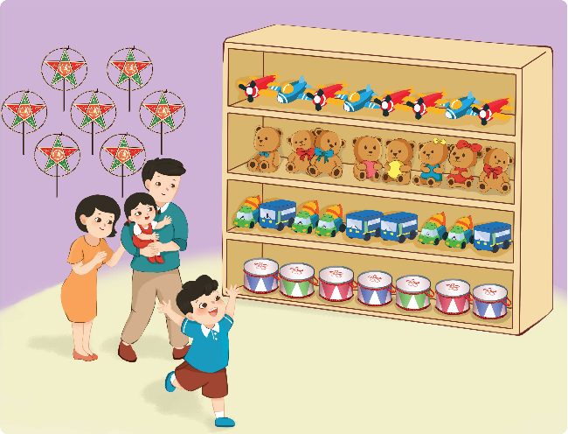

Slide 5
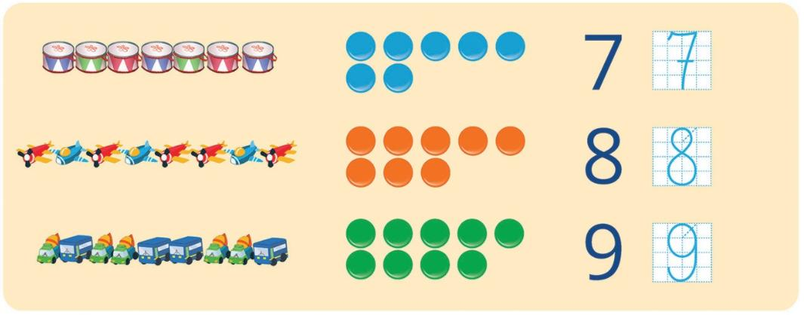

Slide 6
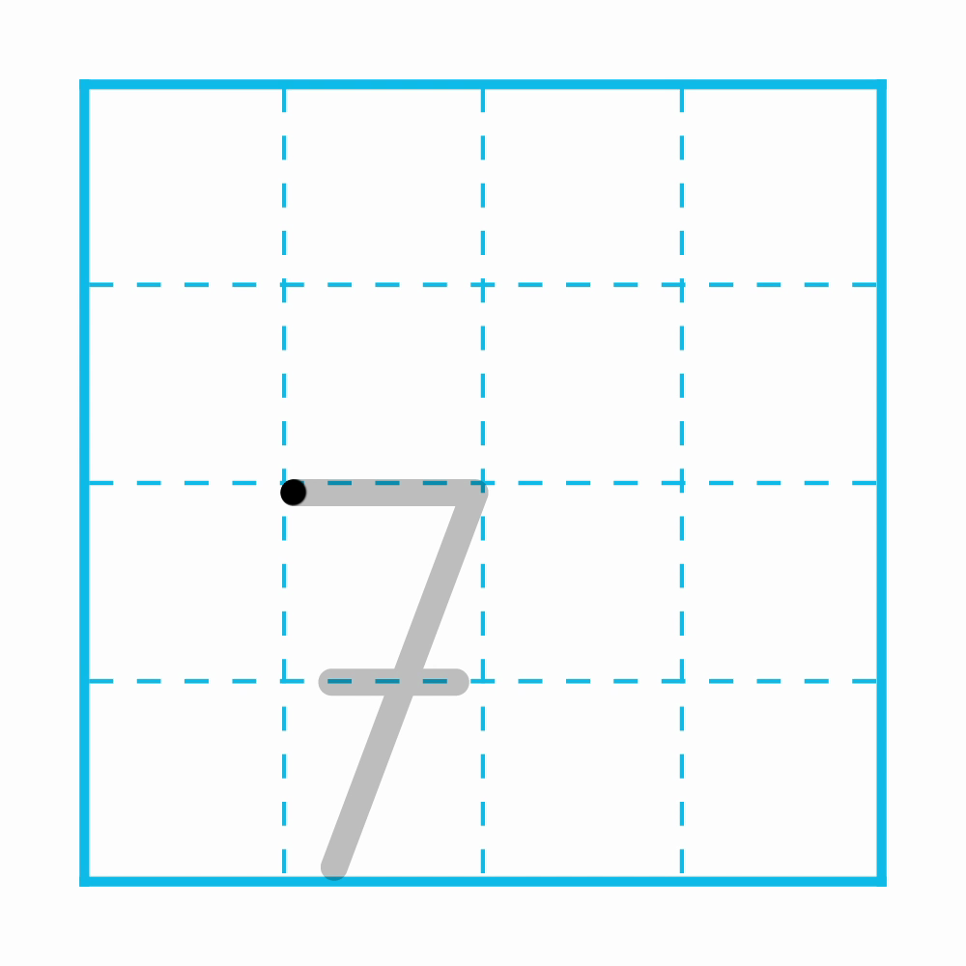

Slide 7
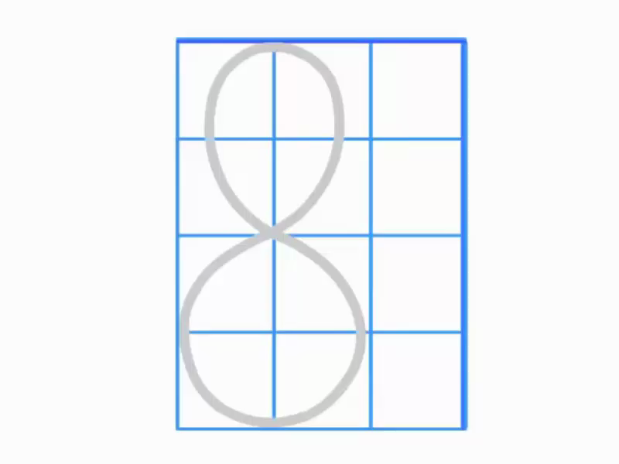

Slide 8
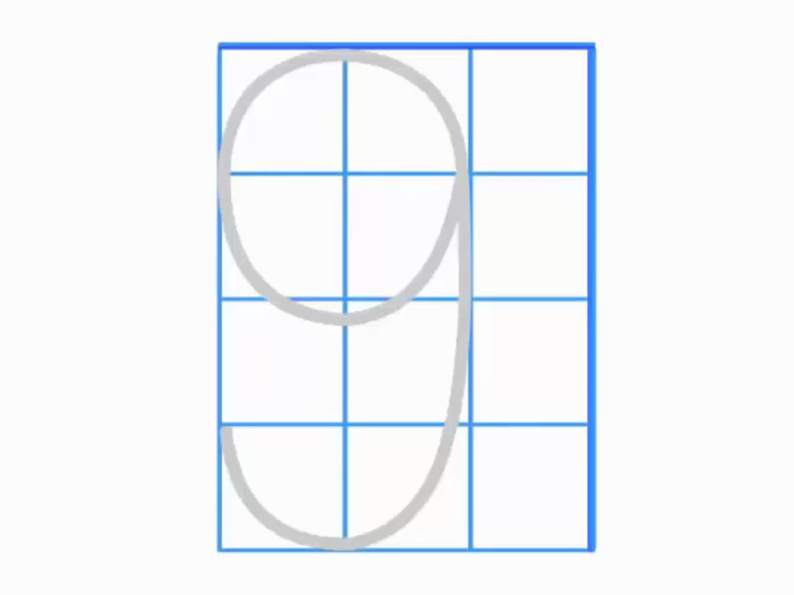

Slide 9
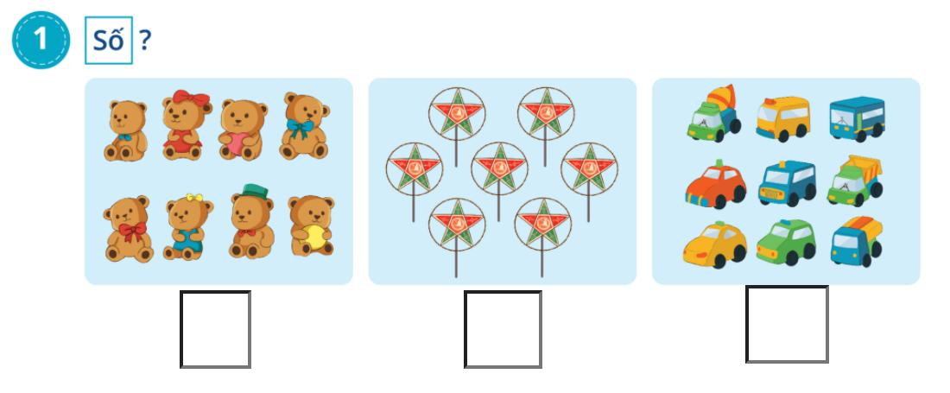
8
7
9

Slide 10
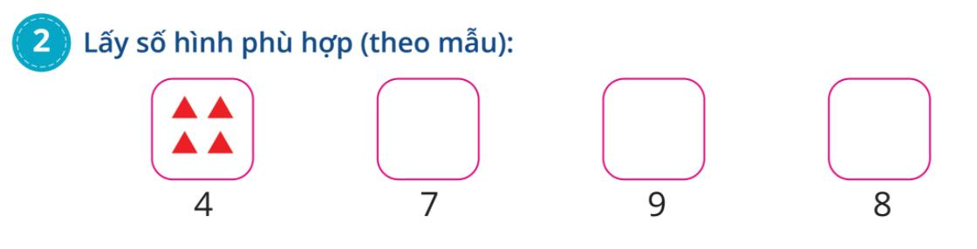

Slide 11
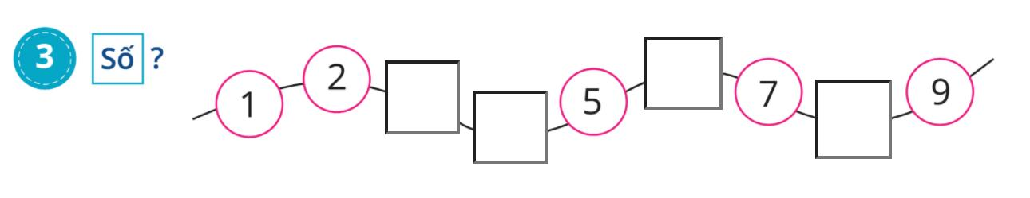
6
3
4
8

Slide 12
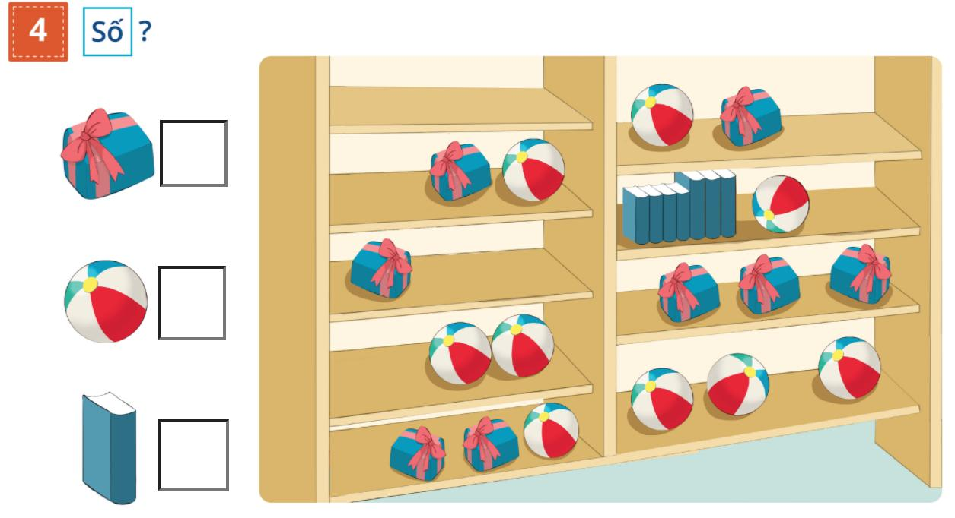
8
9
7

Slide 13


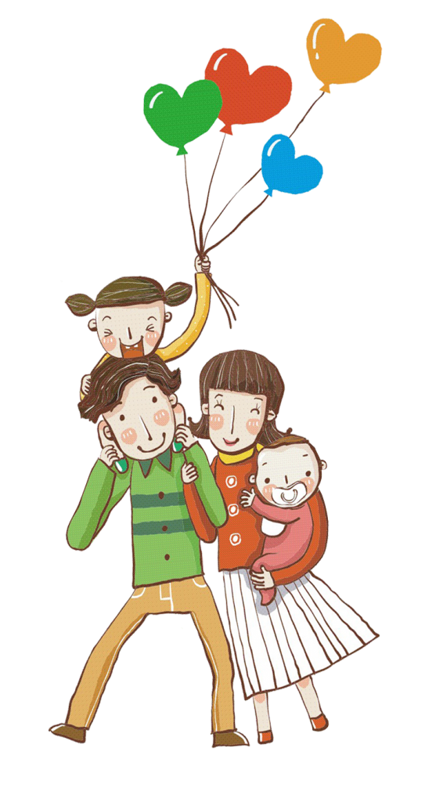
Củng cố - Dặn dò
- Nhận xét tiết học
Chuẩn bị bài sau:

